Slide 1
INTERVENCIÓN SOCIOSANITARIA EN SAÚDE MENTAL
MARCO LEXISLATIVO:
A MODIFICACIÓN XUDICIAL DA CAPACIDADE

Slide 2
INTERVENCIÓN SOCIOSANITARIA EN SAÚDE MENTAL
titor/a
deficiencia
Incapaz
Autoriz. xudicial
MODIFICACIÓN XUDICIAL DA CAPACIDADE
Xunta-EVO
tutelado/a
DISCAPACIDADE
minusvalía
Certificado do Grado
Ámbito xurídico
DIVERSIADE
FUNCIONAL
Ámbito social
Xunta de Galicia
Acceso recursos
total
INSS
Parcial
SITUACIÓN DE DEPENDENCIA
INCAPACIDADE LABORAL
Sistema para a Autonomía e Atención á Dependencia
Ámbito laboral
gran invalidez
absoluta
Inútil

Slide 3
INTERVENCIÓN SOCIOSANITARIA EN SAÚDE MENTAL
Clasificación Internacional de Deficiencias, Discapacidades e Minusvalías (CIDDM) da OMS. 1980
Situación Situación Situación Situación
Intrínseca exteriorizada objetivada socializada
Nivel Orgánico Nivel persoal Nivel social
Espondiloartrose Dor lumbar trastorno postural diminución
Lumbar rendemento no
traballo
(o problema está na persoa)
enfermidade
deficiencia
discapacidade
minusvalía

Slide 4
INTERVENCIÓN SOCIOSANITARIA EN SAÚDE MENTAL
Clasificación Internacional do Funcionamento, da Discapacidade e da Saúde (CIF). OMS 2001
Ciddm
CIF
(traslada o problema ao contexto)
deficiencia
discapacidade
minusvalía
Deficits: problemas nas funcións ou estruturas corporais
Limitacións na actividade:
Dificultades que o individuo poida ter na realización da actividade
Restriccións na participación
Dificultades que o individuo eperimenta ao involucrarse en situacións vitais
Discapacidade:
Engloba aos tres anteriores, denotando as dificultades da interacción entre as persoas cunha alteración de saúde e o seu entorno.

Slide 5
INTERVENCIÓN SOCIOSANITARIA EN SAÚDE MENTAL
RD 1856/2009, de 4 de decembro, de procedemento para o recoñecemento, declaración e cualificación do grao de discapaciade, e polo que se modifica o RD 1971/1999, de 23 de decembro.
Supón unha adaptación a:
→ CLASIFICACIÓN CIF-2001 DA OMS
→ LEI DE DEPENDENCIA

Slide 6
INTERVENCIÓN SOCIOSANITARIA EN SAÚDE MENTAL
Diversidade funcional
  Foro de Vida Independente
  Lugar intermedio que non obvie a realidade. As mulleres e homes con diversidade funcional somos diferentes, dende o punto de vista biofísico, da maior parte da poboación. Ao ter características diferentes, e dadas as condicións do entorno xeradas pola sociedade, vémonos na obriga de realizar as mesmas tarefas ou funcións dun xeito diferente, algunhas veces incluso coa axuda de terceiras persoas.
Nota. Diversidad Funcional, nuevo término para la lucha por la dignidad en la diversidad del ser humano. Javier Romañache, Manuel Lobato. Foro de Vida Independiente. Maio 2005

Slide 7
INTERVENCIÓN SOCIOSANITARIA EN SAÚDE MENTAL
Outros termos que nos poden confundir:
Incapacidade laboral (ámbito laboral – INSS)
Dependencia (ámbito social- Xunta de Galicia)

Slide 8
INTERVENCIÓN SOCIOSANITARIA EN SAÚDE MENTAL
da incapacitación á modificación da capacidade
Convención internacional sobre os dereitos das persoas con discapacidade.
Nova York, 13 de decembro de 2006 (BOE 21 de abril de 2008)
En fase de transición para adaptar o noso sistema xudicial ao mesmo.
Recoñece a plena capacidade xurídica das persoas con discapacidade
Propón novas terminoloxías:
→ modificación xudicial da capacidade
→ persoa con capacidade modificada xudicialmente.

Slide 9
INTERVENCIÓN SOCIOSANITARIA EN SAÚDE MENTAL
  Cambios:
  Propugna un modelo de apoio na toma de decisións (traxes á medida). O obxectivo ante este proceso é proporcionarlle a persoa as medidas de apoio que, de acordo coas súas circunstancias concretas, poida necesitar.
  Parte da premisa da plena capacidade xurídica da persoa, mesmo cando necesite asistencia para exercela (sistema de apoios para o exercizo normalizado da cap. Xurídica).
  Respecto da vontade e preferencias da persoa, e proporcionais e adaptadas ás súas necesidades. Isto require unha maior concreción e detalle das sentenzas en canto á modificación da capacidade.

Slide 10
INTERVENCIÓN SOCIOSANITARIA EN SAÚDE MENTAL
Que non é a modificación xudicial da capacidade?:
    Discapacidade
    Enfermidade
    Internamento non voluntario
    Incapacidade laboral
A enfermidade ou a discapacidade non é criterio de valoración, en si mesma, para modificar a capacidade xudicial dunha persoa.

Slide 11
INTERVENCIÓN SOCIOSANITARIA EN SAÚDE MENTAL
Capacidade xurídica.
Polo simple feito de nacer, todas as persoas temos esta capacidade, pola que podemos ser titulares de dereitos e obrigas e ser suxeitos nas relacións xurídicas.
Capacidade de obrar:
Posuímola as persoas maiores de idade, mentres non sexamos privadas dela total ou parcilamente.
Capacidade de autogoberno:
Vontade consciente e libre co suficiente discernimento para adoptar decisións axeitadas relativas á esfera do persoal e/ou patrimonial.

Slide 12
INTERVENCIÓN SOCIOSANITARIA EN SAÚDE MENTAL
à É declarada por un xuíz/a
à mediante sentencia xudicial,
à a través do oportuno procedemento no que se demostre:
      a existencia dunha enfermidade/deficiencia
      persistente no tempo
      que impida á persoa gobernarse.
      E que esta medida é útil e necesaria para a persoa.
O seu obxectivo é posibilitar que as persoas sen capacidade ou con capacidade disminuída, poidan actuar a través de representantes legais, ou coa debida asistencia, buscando sempre a protección xurídica dos mesmos.

Slide 13
INTERVENCIÓN SOCIOSANITARIA EN SAÚDE MENTAL
Coñecemento dunha situación susceptible de modificación da capacidade (necesidade e utilidade)
Particular lexitimado
Fiscalía
Comunicación
Axentes implicados ou
particulares non lexitimados
Si
Presentación da demanda
Dilixencias Pre-procesuais
Non
Traslado da demanda
Arquivo
20 días
Nomeamento de defensor xudicial (se procede)
Fiscalía (se non é demandante)
Personación da persoa demandada
Outro (se Fiscalía é demandante)
Vista
(audiencia, ditame facultativo, exploración xudicial)
Sentenza
NON
Arquivo
SI
Inscrición no rexistro
Inicio medidas de apoio

Slide 14
INTERVENCIÓN SOCIOSANITARIA EN SAÚDE MENTAL
Que efectos ten?
Os que inclúa a sentencia:
      Extensión: total ou parcial
      Límites*. Debe ser expresa a limitación dos seguintes actos: dereito a voto, testamento notarial, contraer matrimonio, traballar, condución ou permiso de armas.
      Persoa/s que deben asumir as funcións de apoio (Réxime de garda: titor/a, curador/a ou prórraga/rehabilit. Patria potestade)
É para sempre? Non, é revogable

Slide 15
INTERVENCIÓN SOCIOSANITARIA EN SAÚDE MENTAL
Hai que agardar á sentencia? Non
Medidas de protección que pode adoptar o xulgado
Internamento non voluntario en centro médico-psiquiátrico
Seguimento dun tratamento médico axeitado
Nomeamento de administrador/a provisional dos bens da persoa presuntamente incapaz
Indisponibilidade das contas bancarias
Depósito de bens mobles ou valores mobiliarios nun establecemento destinado ao efecto.
Anotación preventiva da demanda no rexistro da propiedade...

Slide 16
INTERVENCIÓN SOCIOSANITARIA EN SAÚDE MENTAL
Institucións de garda:
Patria potestade. Prorrogada ou rehabilitada
Tutela:
  Tutela sobre a persoa e bens
  Tutela parcial sobre os seus bens (e outrosà tratamento médico, por ex)
Curadoría (é unha asistencia, non unha representación)
Defensor xudicial (figura provisional e transitoria)
Garda de feito

Slide 17
INTERVENCIÓN SOCIOSANITARIA EN SAÚDE MENTAL
Funcións do titor/a
  É representante legal da persoa tutelada. A persoa tutelada pode desenvolver acto con transcendencia xurídica, sempre que actúe a través do/a titor, que firmará no seu nome. Polo tanto, os actos que efectúe a persoa coa cap. xudicial modificida sen a asistencia do seu titor/a serán nulos e carecerán de validez legal.
Extensións tutela:
    Protección persoal
    Administración do patrimonio (en interese da persoa incapaz)

Slide 18
INTERVENCIÓN SOCIOSANITARIA EN SAÚDE MENTAL
As funcións son exercidas baixo supervisión do Xuíz/a e do Mº Fiscal.
Para algunhas cuestións é preciso solicitar autorización xudicial previa para:
Internamento en C. Residencial
Vender ou gravar
Celebrar contratos
Renunciar a dereitos
Facer gastos extraordinarios
Aceptar ou rexeitar herdanzas
Interpor demandas
(agas urx)
Dispor gratuítamente de bens da persoa tutelada
Dar ou pedir diñeiro a préstamo

Slide 19
INTERVENCIÓN SOCIOSANITARIA EN SAÚDE MENTAL
A autotutela
Lei de protección patrimonial das persoas con discapacidade
(L 41/2003, de 18 nov).
Ante notario, e debe insrcibirse no R.Civil na inscrip. Nacemento)

Slide 20
INTERVENCIÓN SOCIOSANITARIA EN SAÚDE MENTAL
María ten 75 anos, e ten un diagnóstico de Trastorno Bipolar. Precisa de supervisión para a toma de tratamento. Ate fai 6 meses, era o seu home quen se encargaba desta función. Ao falecer este, queda soa, se ben a súa filla, Rosa, que vive na mesma localidade, supervisaba a toma de tratamento na medida das súas posibilidades.
Esta supervisión estaba sendo insuficiente, e comezou a tomar irregularmente o tratamento, sufrindo unha descompensación que motivou o seu ingreso na Unidade de Hospitalización Psiquiátrica. Durante o ingreso, comunicáselle á filla a necesidade dun maior apoio e supervisión, e que non é recomendable que María continúe vivindo soa.
Rosa, ante esta situación, decide incapacitar a María para que se vaia a un centro.

Slide 21
INTERVENCIÓN SOCIOSANITARIA EN SAÚDE MENTAL
Pamela, solteira, 61 anos
Diagnóstico de esquizofrenia residual
Capacidade xudicial modificada
Patria Potestade rehabilitada en súa nai, Pepita
Durante unha revisión rutinaria, detéctase un tumor maligno. O equipo médico considera que hai que intervir coa maior dilixencia posible, dado o avanzado do tumor.
Pode Pamela recibir información médica?
Pode Pamela asinar o consentimento informado?
Pode Pepita recibir información sobre o estado de saúde de Pamela?
Pode unha persoa con capacidade xudicial modificada, asinar unha alta médica voluntaria?
Pode Pamela negarse a recibir un tratamento médico, incluso en contra da opinión do Pepita?
E se é Pepita a que se nega a que Pamela sexa operada?

Slide 22
INTERVENCIÓN SOCIOSANITARIA EN SAÚDE MENTAL
Pasado dous anos, Pamela xa está recuperada da patoloxía oncolóxica. Agora a dificultade é que a súa nai, Pepita, cada vez está máis limitada para continuar dispensando os coidados que Pamela precisa. Por isto, Pepita solicita valoración do grao dependencia para as dúas, e así poder acceder conxuntamente a praza en centro residencial.
Pasado un ano, consiguen acceder ao recurso. Que debería facer Pepita?

Slide 23
INTERVENCIÓN SOCIOSANITARIA EN SAÚDE MENTAL
Outros elementos asociados a enfermidade mental e ámbito xurídico
internamento ≠ Incapacitación
Unha persoa coa capacidade modificada xudicialmente non ten por que estar internada.
Unha persoa “capaz” pode ser obxecto de internamento involuntario
O internamento dunha persoa con capacidade modificada xudicialmente será sempre involuntario (ausencia da capacidade de obrar).

Slide 24
INTERVENCIÓN SOCIOSANITARIA EN SAÚDE MENTAL
Internamentos non voluntarios por razón de trastorno psiquiátrico
Lei Axuizamento Civil artigo 763
Non Urxentes:
precisa autorización previa do tribunal do lugar onde resida a persoa afectada por dita medida.
Urxentes:
prodúcense sen autorización xudicial previa. O Xuíz/a competente para ratificar o internamento é o do lugar onde radique o centro onde se fixo o internamento.
A persoa responsable do centro no que se produza internamento (ou o facultativo que decidiu o ingreso) debe dar conta ao xulgado dentro do prazo de 24 horas.
A ratificación da medida deberá efectuarse nun prazo máximo de 72 h dende que o internamento chegue a coñecemento do tribunal.
Obriga dos facultativos de informar periodicamente o tribunal sobre a necesidade de manter a medida. (semestralmente)
Cando a persoa enferma sexa dada de alta terán que comunicalo inmediatamente ao tribunal competente
Neste caso estamos a falar de internamentos con autorización xudicial

Slide 25
INTERVENCIÓN SOCIOSANITARIA EN SAÚDE MENTAL
Internamentos por orde xudicial
Vía penal
  Cando unha persoa presumiblemente afecta de patoloxía psiquiátrica importante cometera un feito delitivo (que no caso de ser imputable sería delito)
  procederase a exame psiquiátrico e si se declara ininputable (por falta de gobernabilidade) declararase a medida de internamento en centro para o seu tratamento.
  Na sentenza, declararase a enfermidade mental e a exención da responsabilidade penal.
  Nestes casos, o Xuíz/a poderá decretar internamento en Hospital Psiquiátrico do que non poderá saír sen autorización do Tribunal.
  Medida de seguridade e tratamento forzoso, limitada no tempo ao equivalente da pena privativa de liberdade en caso de ser declarado culpable

Slide 26
INTERVENCIÓN SOCIOSANITARIA EN SAÚDE MENTAL
PROGRAMA ACOUGO - O61
Acordo entre:
    Cª de Sanidade -Sergas,
    Cª de Presidencia, Administracións Públicas e Xustiza,
    Tribunal Superior de Xustiza de Galicia
    Delegación do Goberno en Galicia
Obxecto:
    Considérase “traslado e ingreso non voluntario urxente” aquel que, segundo criterio médico, resulte necesario realizar de inmediato para a atención dun paciente afectado por un trastorno ou enfermidade mental que altere a súa capacidade de discernimento, non se atope en condicións de outorgar o seu consentimento e/ou lle produza un efecto incapacitante.

Slide 27
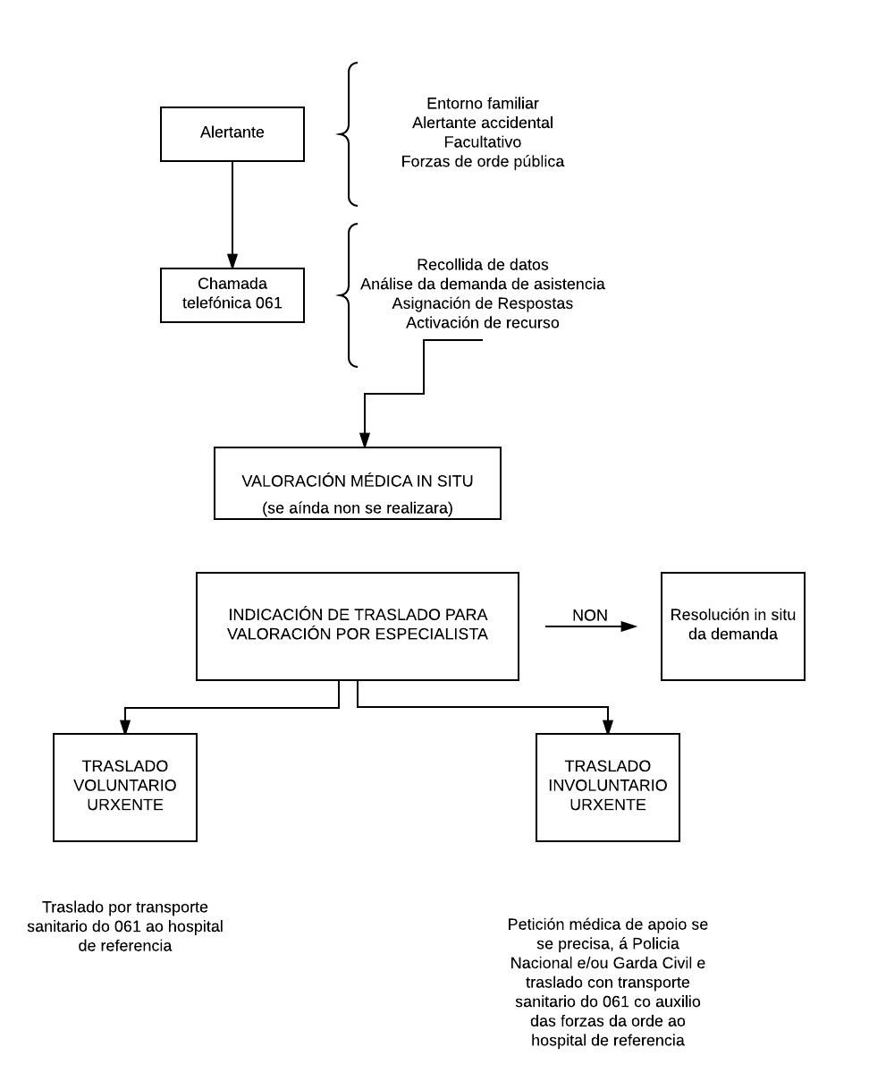
INTERVENCIÓN SOCIOSANITARIA EN SAÚDE MENTAL
.

Slide 28
INTERVENCIÓN SOCIOSANITARIA EN SAÚDE MENTAL
Referencias lexislativas básicas:
Código Civil
Lei 1/2000, de 7 de xaneiro, de Axuizamento Civil
Bibliografía
GUÍA PRÁCTICA SOBRE LA INCAPACIDAD JUDICIAL Y OTRAS ACTUACIONES EN BENEFICIO DE LAS PERSONAS CON DISCAPACIDAD
Fundación jiennense de tutela 3ª ed
Guía informativa sobre protección xurídica e discapacidade
Xunta de Galicia - Consellería de Traballo e Benestar Secretaría Xeral de Política Social 2012
.

